Slide 1
디펜스 게임
세부내용

Slide 2
목차
UI
게임 설명
아군 타워 종류
적 종류

Slide 3
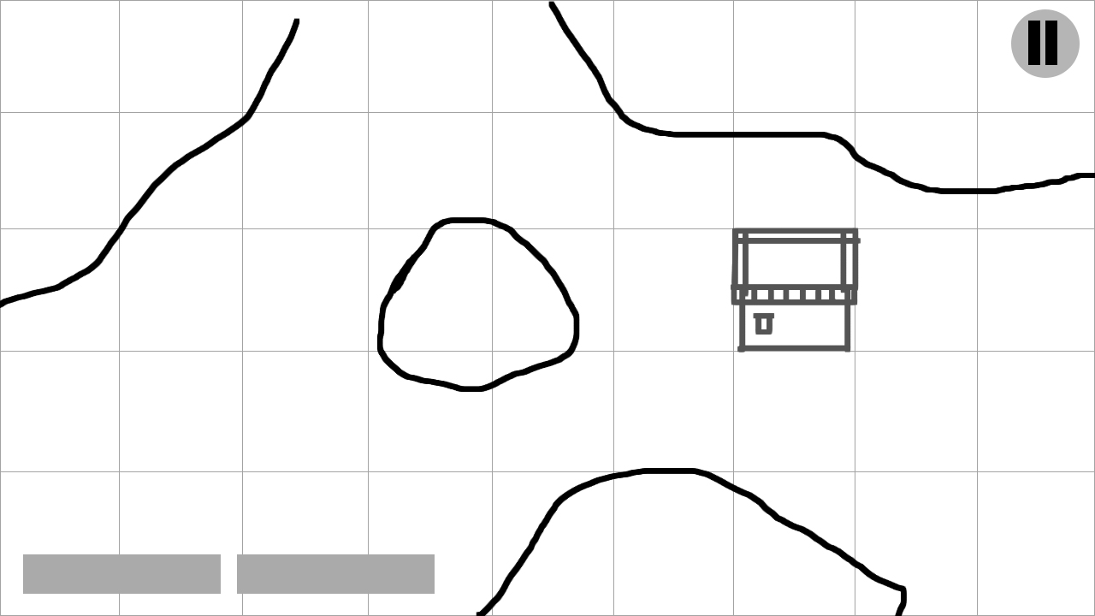
UI

Slide 4
UI
화면 위에는 일시정지 버튼이 있음
아래의 직사각형은 아직 미정(건물정보 확인 등을 넣을 예정)
맵에 격자가 옅게 보인다(격자하나에 건물혹은 유닛배치 하나)
드래그로 카메라를 이동시킬수 있다
격자를 누르면 아래에서 일정크기의 직사각형이 올라와 어떤 걸 지을지 선택하는창이 뜬다
그림에는 없으나 일시정지 버튼 옆으로 현재 자원량을 나타낼 예정

Slide 5
게임설명
게임시작버튼을 누르면 스테이지들이 펼쳐진다.
시작할 스테이지를 누르고 스테이지에 들어간다.
기본적으로 주어지는 미네랄과 스피릿머니가 있다
각종 건물과 유닛을 배치해 다가오는 적을 몇라운드간 막아내면 스테이지가 클리어 된다
각 스테이지에는 보상이 걸려 있으며 보상은 스테이지가 거듭될수록 커진다

Slide 6
아군 타워 종류
타워라기보단 유닛
벽위에 유닛을 올리면 타워가 되는 개념
유닛을 지상에 배치하면 그냥 병력이 됨
벽 / 미네랄50, 스피릿머니20
병영 / 미네랄20, 스피릿머니50
궁병 / 미네랄10, 스피릿머니30
법사 / 미네랄10, 스피릿머니40
포병 /미네랄10,스피릿머니70

Slide 7
병영
미네랄 20 스피릿 50 –공1 방1 체20 3기
+미네랄 15 스피릿 30 –공2 방1 체30 3기
+미네랄 20 스피릿 50 –공4 방2 체50 3기
+미네랄 20 스피릿 40 –공4 방2 체50 4기
공속은 1/1.5s

Slide 8
궁병
m 10 s 30 –공1 방0 체10 1.5s 2기
+m 10 s 30 –공2 방0 체10 1s 2기
+m 20 s 60 –공3 방1 체10 1s 2기
+m 20 s 70 –공4 방1 체10 0.7s 2기

Slide 9
법사
M 10 s 40 – 공2 방0 체8 1.8s 1기
+m 10 s 30 –공2 방0 체8 1.5s 1기
+m 10 s 40 –공3 방1 체10 1.3s 1기
+m 20 s 50 –공4 방1 체10 1.1s 1기

Slide 10
포병
M 10 s 70 –공2 방0 체30 2s 1기
+M 10 s 70 –공3 방0 체30 1.8s 1기
+M 20 s 100 –공4 방0 체30 1.5s 1기
+M 20 s 100 –공6 방0 체30 1.4s 1기

